Slide 1
LTTaskManager

Slide 2
Задача
Многие задачи, возникающие сегодня требуют системного и организованного подхода для их выполнения.
Для более эффективного достижения поставленных целей и выполнения задач используются специальные программы, помогающие в отслеживании прогресса и в распределении задач между членами команды.
Однако ни один из подобных сервисов не предоставляет в добавление к этому функционал, позволяющий не только отслеживать текущие и будущие задачи, но и проводить анализ, а также помогать в поиске возможных способов решения поставленной задачи или достижении поставленной цели.

Slide 3

LTTask Manager
LTTask Manager – это программа, позволяющая управлять задачами, отслеживать прогресс в выполнении поставленных целей, а также анализировать эффективность и искать возможные способы решения задач и достижения целей на основе «собственного» опыта и опыта других пользователей.

Slide 4
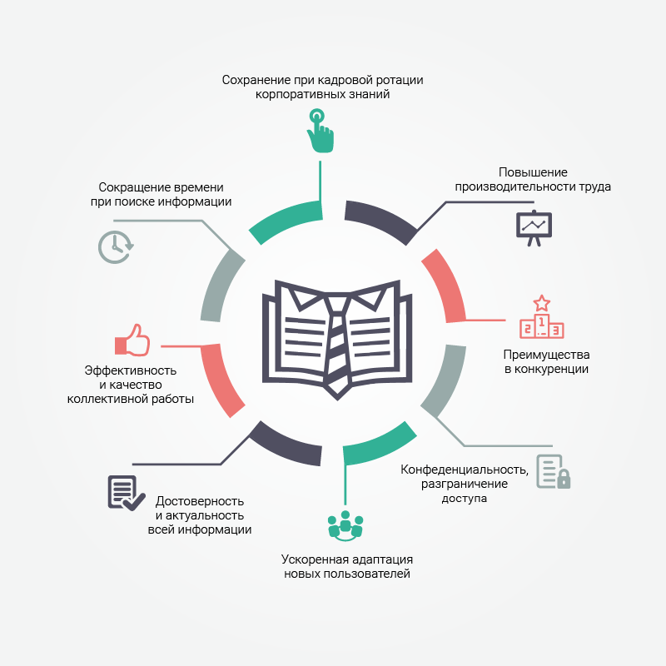
Особенности LTTask Manager
Наличие диаграмм Ганта;
Визуализация в виде дерева целей;
Возможность поиска решений в «Базе знаний»;
Возможность созданий команд и распределения задач, а также отслеживание общего прогресса;
Надежное шифрование всех данных пользователей;
Возможность тегирования любой информации и поиска по тегам;
Возможность совмещения с системами управления проектами (типа YouTrack).

Slide 5
Целевая аудитория
Менеджеры;
Команды разработчиков;
Индивидуальные предприниматели;
Ученые, исследователи;
Люди, желающие грамотно распоряжаться своим временем и эффективнее достигать поставленных целей.

Slide 6
Разработчик
Егоров Александр Андреевич – разработчик, тестировщик, менеджер.

Slide 7
Спасибо за внимание!

